Slide 1
«Радость
духовного общения»
Выполнили:
команда «Истоки» МОУ «СОШ с. Березовая Лука
Духовницкого района Саратовской области»

Slide 2
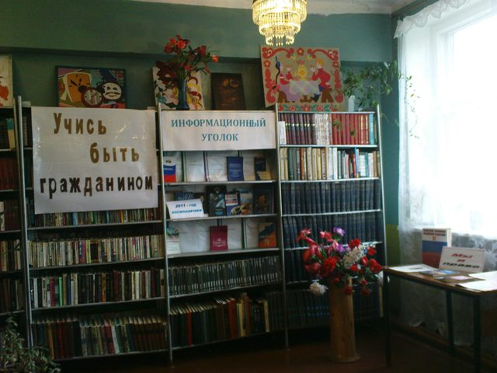
…Вы открыли дверь – волшебную дверь библиотеки и попали в многогранный, многоликий, многоцветный и чудесный мир книжных сокровищ. За каждым книжным переплетом – муки и радости. Отчаяние и надежды, страдания и мечты. За каждым книжным переплетом новое знание, вековая мудрость ума и сердца многих поколений. За каждым книжным переплетом - вдумайтесь в это – живет само Время.

Slide 3
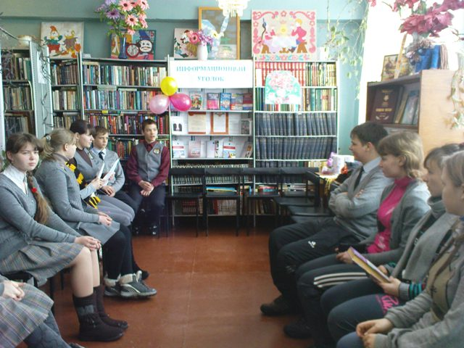
Лучшие умы человечества брались за перо, чтобы доверить и подарить нам свое самое сокровенное. Вы проходите мимо двери со скромной табличкой «библиотека»? Задержитесь, хотя бы на мгновение, и задумайтесь. Сейчас вы идете не только мимо горестей и тревог, судеб безвестных вам людей. Сейчас вы идете мимо своей судьбы: ваш ум, ваше сердце станут беднее на каждую непрочитанную книгу.

Slide 4
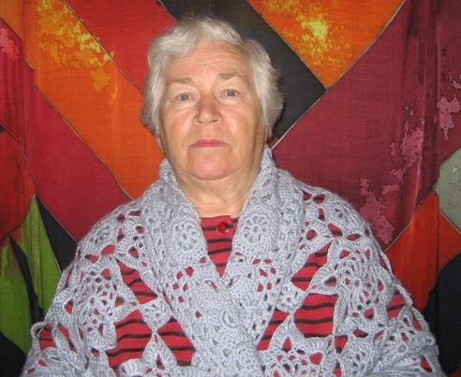
Кто поможет нам обогатить наш ум, нашу память бесценным богатством, выработанным лучшими «инженерами человеческих душ»? Книга! Кто поможет нам глубже понять свое сердце? Книга! Вы заметили – о книге, как о человеке, потому как каждая из них – живая. Так считала В.В.Перевозчикова – заведующая Березоволукским филиалом централизованной библиотечной системы района. И та нежность и трепетное отношение к каждой книге – будь то тоненькая брошюра о животноводстве или же роскошный фолиант выставочного издания, стали уже неотъемлемой чертой характера Валентины Васильевны.

Slide 5
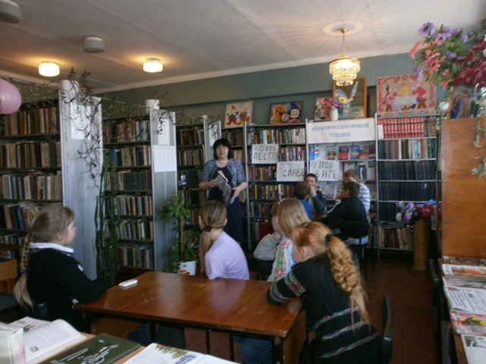
Эта женщина две трети своей жизни посвятила скромному, но неохватному по благородству и духовной наполненности труду сельского библиотекаря. Еще в 18 веке великий французский мыслитель Д.Дидро, довольно точно определил смысл библиотечного дела: «Люди перестают мыслить, когда перестают читать». Значит суть дела, которому отдавала себя Валентина Васильевна, - это будить мысль человека, заставлять ее работать, обогащаясь все новыми и новыми познаниями окружающего мира.

Slide 6
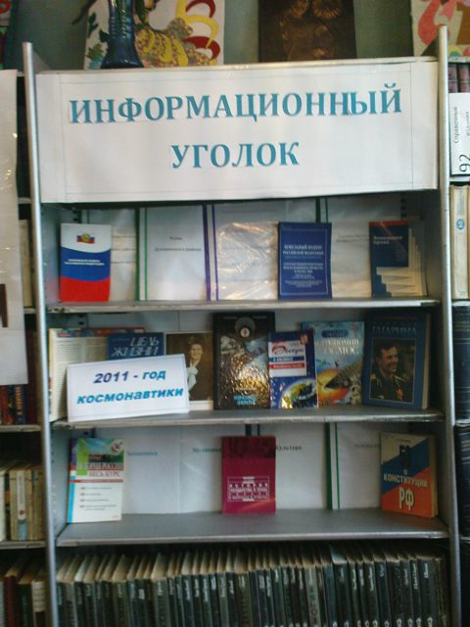
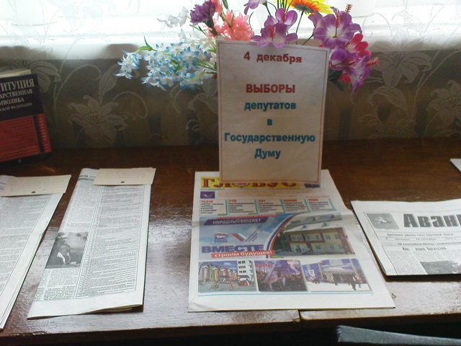
Можно сказать, что библиотекари являются своего рода проводниками накопленных за века человечеством духовных богатств к нам, читателям.
Березоволукский филиал носит почетное звание «Лучшая библиотека района». Главное в том, что Валентина Васильевна сохранила и возродила на качественно новой основе лучшие традиции истинно русской духовной культуры на селе. Как и в 20-е годы, когда «избы-читальни» были притягательным местом для желающих прикоснуться к миру прекрасного, так и в наши дни Березоволукская библиотека остается желанным, уютным уголком для сельчан всех возрастов, немыслящих себя без постоянного общения с книгой. Валентина Васильевна каждому умела подобрать, сообразно его интересам, наклонностям, чувствам нужную книгу.

Slide 7
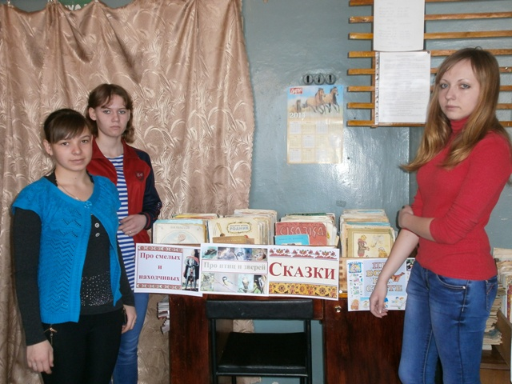
36 лет отданы любимому делу. Старое русское слово «подвижник»… Пожалуй, оно наиболее емко и всеобъемлюще определяет жизненное призвание В. В. Перевозчиковой. О книгах она всегда говорит вдохновенно. Ведь каждая книга – это обращение к современникам и потомкам ее автора.
Но как бы то ни было, прожив на книжных страницах чужую жизнь, примерив к себе чужую судьбу, не становимся ли мы тверже, умнее, добрее, чище и в нашей повседневной, такой теперь непростой жизни?

Slide 8
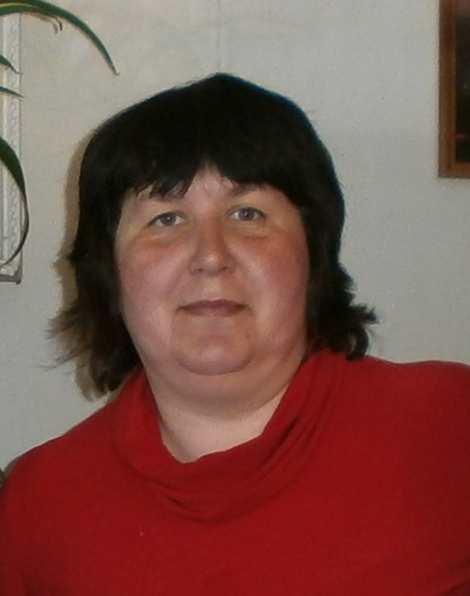
В 1996 году Валентина Васильевна передает трудовую эстафету молодому специалисту библиотечного дела, Любови Петровне Мурзиной. За годы своей работы Любовь Петровна становится одним из лучших специалистов в своей профессии.

Slide 9
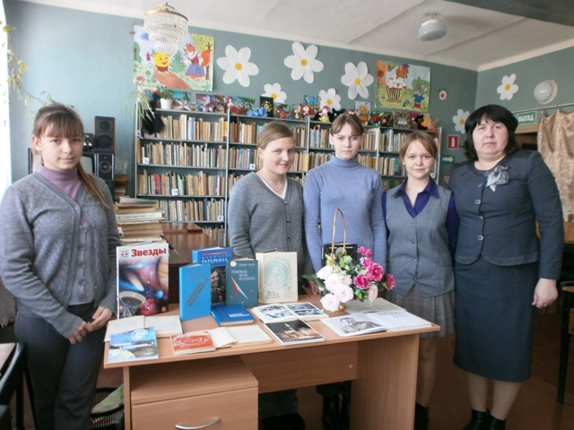
Книжное «царство» у Л.П. Мурзиной немалое. Девять тысяч пятьсот экземпляров книг художественной, специальной и научной литературы находится в ее владении.
Десять лет назад при библиотеке был создан и успешно работает клуб ветеранов. Собравшись, в непринужденной дружеской обстановке обсуждают они различные вопросы, проводят беседы, просто отдыхают.

Slide 10
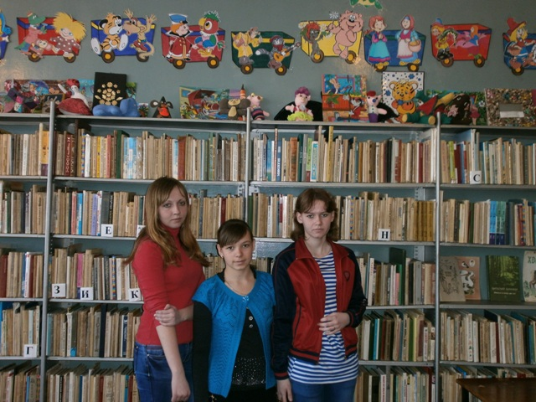
Завсягдатаями библиотеки являются учащиеся школы. Занимательные викторины, библиотечные обзоры, интеллектуальные игры – это неполный список совместных мероприятий школы и сельской библиотеки, а душой всех интересных дел, конечно, является Любовь Петровна. Она достойно продолжает дело своей наставницы Валентины Васильевны Перевозчиковой.

